Slide 1

JAVASCRIPT 기초
김선민

Slide 2
Javascript
Browser가 사용하는 연산과 통신이 가능한 동적인 프로그래밍 언어입니다.
즉, HTML 파일을 하나의 문서가 아닌 애니매이션으로 만들 수 있고,
사용자로부터 요청을 받아서, 그에 맞는 행동을 할 수도 있습니다.
https://thre

Slide 3
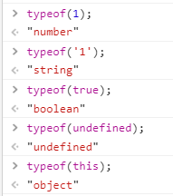
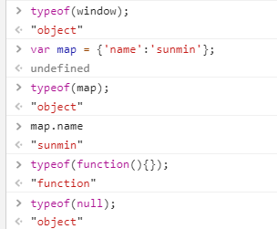

DATA TYPE

Slide 4
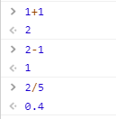
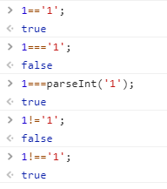
OPERATORS

Slide 5


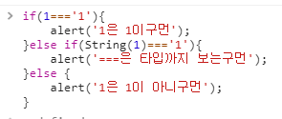
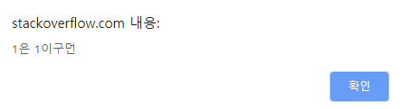
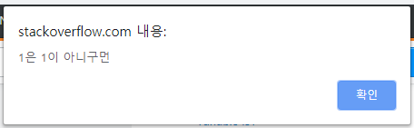
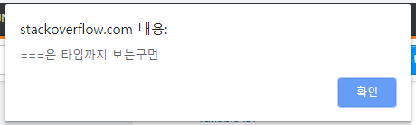
IF

Slide 6
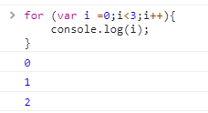


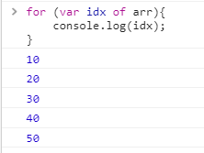
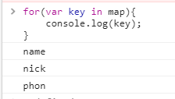
FOR

Slide 7
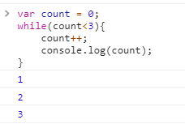
while

Slide 8
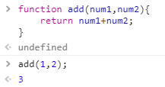
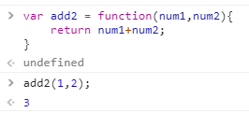
Function

Slide 9
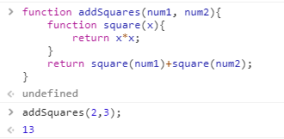
Inner Function(Closures) -1-

Slide 10
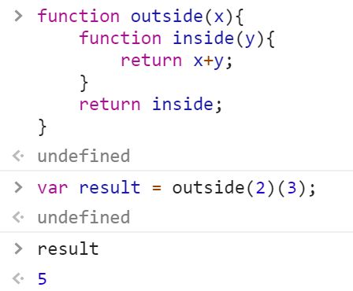
Inner Function(Closures) -2-

Slide 11
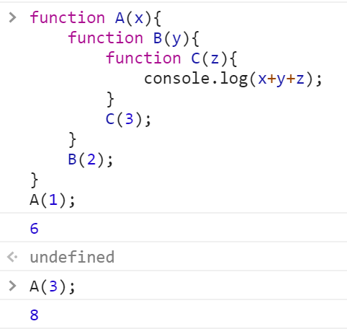
Inner Function(Closures) -3-

Slide 12
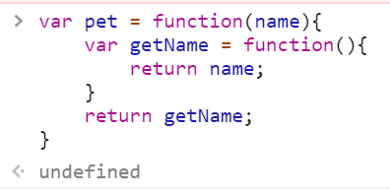
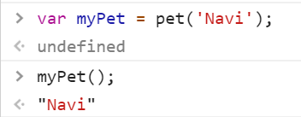
Inner Function(Closures) -4-

Slide 13
참고 사이트
Three.js : https://threejs.org/
MDN : https://developer.mozilla.org/enUS/docs/Learn/Getting_started_with_the_web/JavaScript_basics

